Slide 1
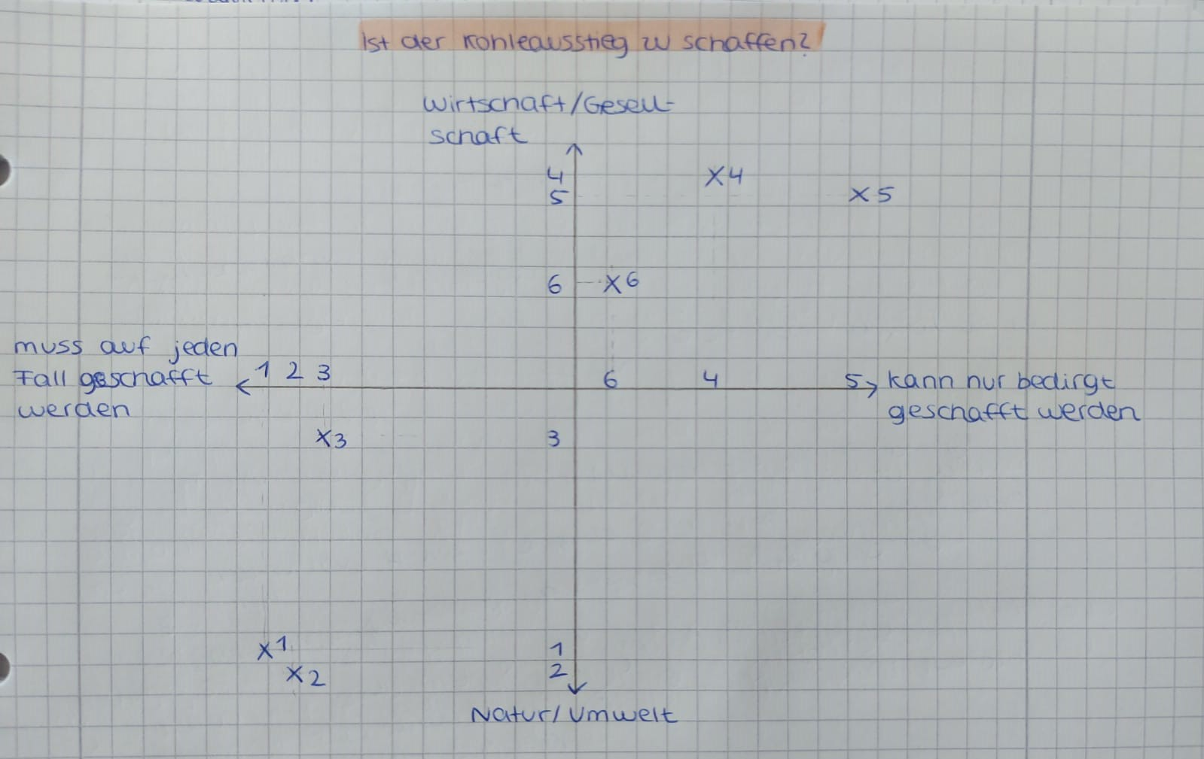
X₁, X₂ Umweltverbände
X₃ Fridays for Future
X₄ Wirtschaft
X₅ Beschäftigte / Befürworter in der Region
X₆ Wissenschaft

Slide 2
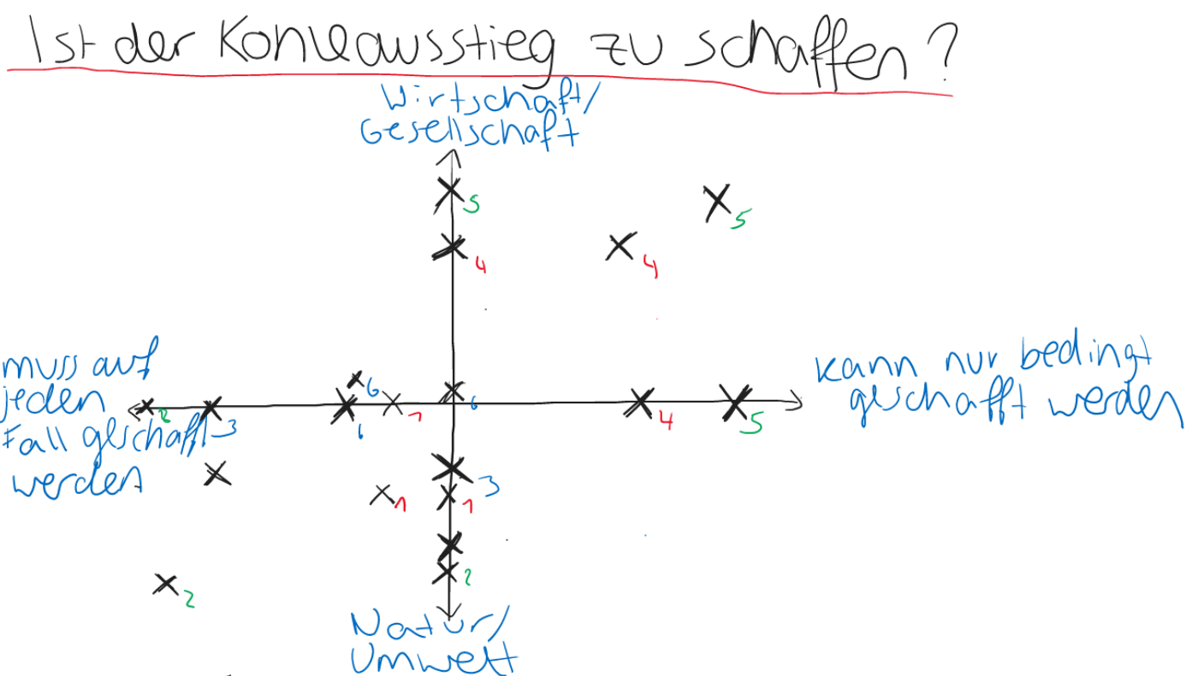
X₁, X₂ Umweltverbände
X₃ Fridays for Future
X₄ Wirtschaft
X₅ Beschäftigte / Befürworter in der Region
X₆ Wissenschaft

Slide 3
